Slide 1
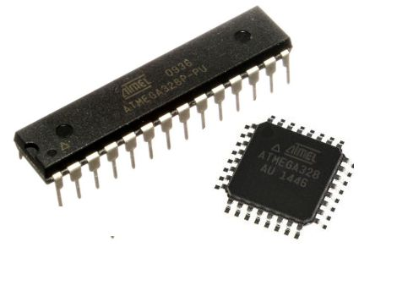
Timers (ATMega 328p)
Timer 0, 1 e 2
Watchdog Timer
Microcontrolador ATMega328p

Slide 2
Timers no ATmega328
Servem para:
Temporização
Contagem de eventos externos
Geração de sinais PWM
Interrupções Periódicas
Medida de intervalos de pulsos
Exemplo de funções: delay(), millis(), micros(), tone(), analogWrite()

Slide 3
Timer0
Temporizador de 8 bits
Duas unidades de comparação independente (OCR0A e OCR0B)
Gerador de frequência
PWM variável
Três fontes de interrupção independente (OCF0B, OCF0A, TOV0) Exemplo de funções: delay(); millis(); micros();

Slide 4
Timer1
Temporizador de 16 bits
Biblioteca Servo no Arduino Uno

Slide 5
Timer 2
Temporizador de 8 bits
Função: tone();

Slide 6
Rotinas mais importantes do Timer1
initialize (período)
setPeriod (período)
pwm (pino,dever,período)
attach (função, período)
setPwmDuty (pin, duty)
detachInterrupt()
disablePwm (pin)
read()

Slide 7
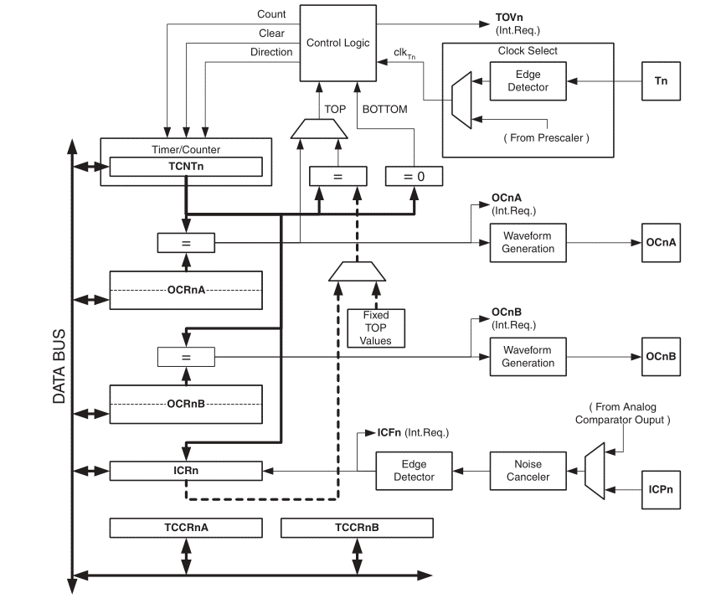
Representação Timer1

Slide 8
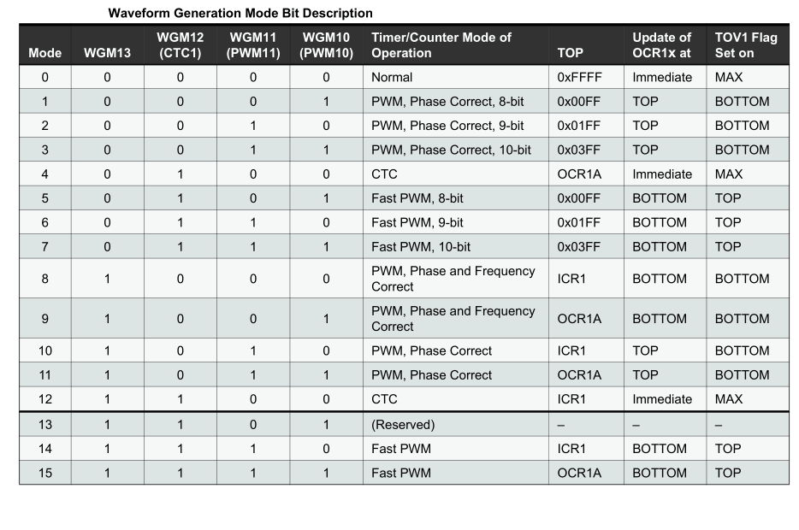
Modos de funcionamento do TIMER1

Slide 9
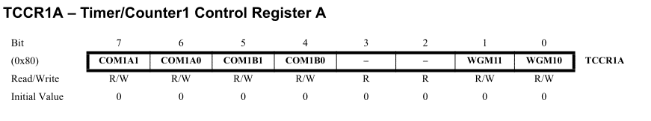
Registrador TCCR1A
COM1A1:0 e COM1B1:0 controlam os pinos de Output

Slide 10
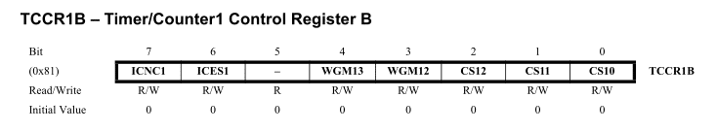
Registrador TCCR1B

Slide 11
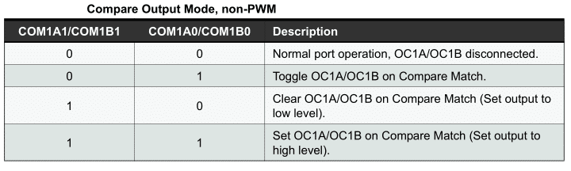
Configuração para modo não-PWM

Slide 12
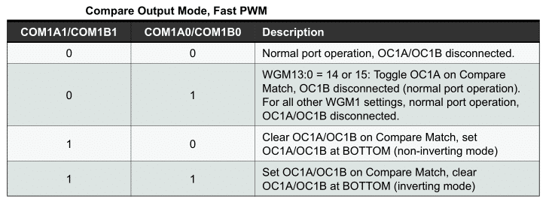
Configuração para modo PWM rápido

Slide 13
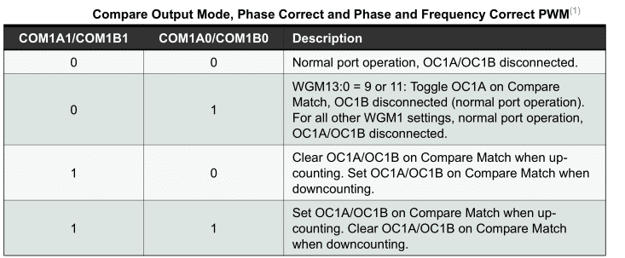
Configuração para modo PWM com correção de fase e frequência

Slide 14
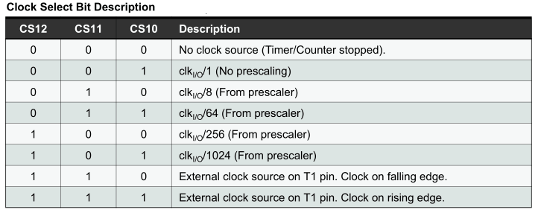
Configuração para seleção de clock

Slide 15
Especificações
Bit 7 - ICNC1: Input Capture Noise Canceler
Bit para habilitar filtro de ruído no pino de captura ICP1
Bit 6 - ICES1: Input Capture Edge Select
Seleciona qual borda no pino de entrada (ICP1) será usada para disparar evento de captura
Bit 5 - Reserved
Bit reservado, deve ser escrito zero
Bit 4:3 - WGM13:2: Waveform Generation Mode
Demonstrado anteriormente
Bit 2:0 - CS12:0: Clock Select
Bits para seleção de clock

Slide 16
Outros registradores para funcionamento do TIMER1:
TCNT1H and TCNT1L - Timer/Counter1:
Registradores de armazenamento de contagem do timer
OCR1AH and OCR1AL - Output Compare Register 1A / OCR1BH and OCR1BL - Output Compare Register 1B:
Registradores para comparação de contagem com o TCNT1. A igualdade pode gerar uma interrupção ou gera uma saída de onda nos pinos OC1A e OC1B

Slide 17
ICR1H and ICR1L - Input Capture Register 1:
Registradores para armazenamento de captura quando um evento ocorrer no pino ICP1
TIMSK1 - Timer/Counter1 Interrupt Mask Register:
Registrador para habilitar as interrupções disponíveis no TIMER1
TIFR1 - Timer/Counter1 Interrupt Flag Register:
Registrador para flags de interrupções

Slide 18
Watchdog Timer
Timer independente do microcontrolador
É mais utilizado para causar interrupções e resets em programas, caso haja erro.
Ele, basicamente, provoca um reset, caso não haja nenhum comando CWD (Clear WatchDog) antes do tempo estipulado para ele.
Exemplo: um código elaborado e trava em determinado ponto, impedindo que o comando cwd seja executado, provocando um reset no microcontrolador (feito pelo Watchdog Timer).

Slide 19
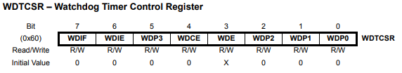
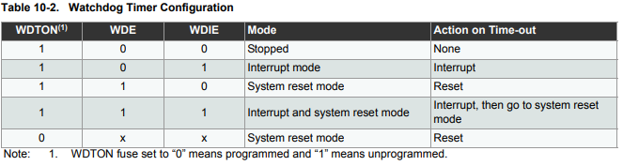
Registrador Watchdog

Slide 20
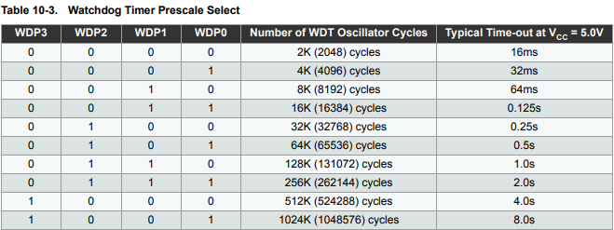
Configuração de tempo
Pode ser configurado de 16ms até 8s.

Slide 21
Aplicações
É utilizado para:
Interrupções
Reset
Interrupção e Reset

Slide 22
Interrupções
O programa em execução em um controlador é normalmente executado em sequência, instrução por instrução. Uma interrupção é um evento externo que interrompe o programa em execução e executa uma rotina especial de serviço de interrupção.
-Uma das mais comuns é a interrupção do cronômetro

Slide 23
Interrupções do cronômetro
Estouro do cronômetro: Ocorre quando o cronômetro setado atinge seu valor limite.
Resultado de comparação de correspondência: Ocorre quando o valor de saída é correspondente com o valor setado como valor limite no cronômetro para a interrupção.
Captura de entrada de temporizador: Ocorre quando um erro faz com que seja interrompido a captura de entrada do temporizador.

